Slide 1
Операционная система реального времени
Презентацию выпонили
Студентки группы И-2-15
Авдиль Салие
Халилова Зарема

Slide 2

Операционная система реального времени – это набор программ, управляющих оперативной памятью, процессором, внешними устройствами и файлами, ведущих диалог с пользователем.

Slide 3

Назначение ОСРВ
1. система должна обеспечить не только результат обработки поступившей информации, но и длительность времени получения результата.
2. система способна выполнять несколько задач одновременно.

Slide 4

Требования к работе ОСРВ
Малое время отклика(получение результата);
Реализация многозначного режима с гибким механизмом приоритетов
Малый объем памяти
Наличие сервисных функций и средств поддержки для разработки прикладных программ и ряд других

Slide 5


Отличительные черты ОСРВ
 | ОС реального времени | ОС общего назначения
Основная задача | Успеть среагировать на события, происходящие на оборудовании | Оптимально распределить ресурсы компьютера между пользователями и задачами
На что ориентирована | Обработка внешних событий | Обработка действий пользователя
Как позиционируется | Инструмент для создания конкретного аппаратно-программного комплекса реального времени | Воспринимается пользователем как набор приложений, готовых к использованию
Кому предназначена | Квалифицированный разработчик | Пользователь средней квалификации

Slide 6
Типы ОСРВ
Системы мягкого реального времени
Системы жесткого реального времени

Slide 7
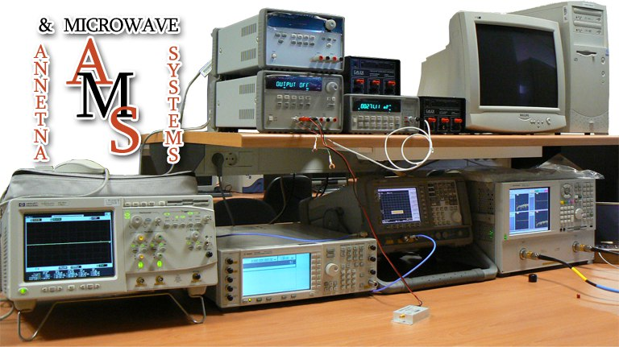
Система мягкого реального времени

Slide 8
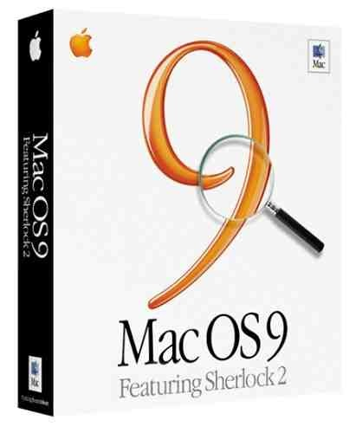
Характерные особенности OS – 9
1. Модульность
2. Гибкость структуры

Slide 9
Файловые менеджеры
1. Стандартные менеджеры
2. Сетевые и коммуникационные менеджеры
3. Менеджеры графического интерфейса

Slide 10
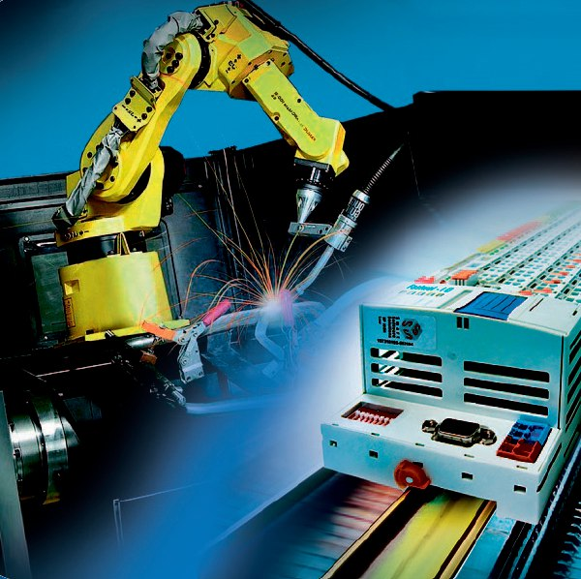
Система жесткого реального времени

Slide 11

Интегрированная среда разработки Tornado
Система VxWorks входит в состав Tornado и включает ядро реального времени, системные библиотеки, средства программирования, высокоуровневый отладчик, а также ряд других средств системы.

Slide 12
Спасибо за внимание!

